Slide 1
ОБЩЕЕ УСТРОЙСТВО POSTGRESQL
БЛОК 3. АРХИТЕКТУРА

Slide 2
ЦЕЛЬ УРОКА
Понять принципы архитектуры Постгреса
Узнать, что такое буферный кеш
01
02
Понять зачем нужен буферный кеш
Разобраться, как организовано подключение новых пользователей к Постгресу
03
04

Slide 3

СОДЕРЖАНИЕ УРОКА
1
Архитектура Постгреса
2
Подключение пользователей
3
Буферный кеш

Slide 4
АРХИТЕКТУРА POSTGRESQL. СЕРВЕРНЫЕ ПРОЦЕССЫ
POSTGRESQL SERVER
postgres(server)
fork()
postgres(bgwriter)
postgres(cheсkpointer)
postgres(autovacuum)
postgres(WAL writer)
postgres(statistics)
postgres(log writer)
postgres(archiver)

Slide 5
АРХИТЕКТУРА POSTGRESQL. СЕРВЕРНЫЕ ПРОЦЕССЫ
POSTGRESQL SERVER
postgres(server)
postgres(bgwriter)
postgres(cheсkpointer)
shared memory
postgres(autovacuum)
postgres(WAL writer)
postgres(statistics)
postgres(log writer)
БД
postgres(archiver)

Slide 6
СЕРВЕРНЫЕ ПРОЦЕССЫ И ПАМЯТЬ
background processes
запускаются postgres’ом при старте сервиса
выделенная роль у каждого процесса:
logger (запись сообщений в лог файл)
checkpointer (запись грязных страниц из buffer cache на диск при наступлении checkpoint)
bgwriter (проактивная запись грязных страниц из buffer cache на диск)
walwriter (запись wal buffer в wal file)
autovacuum (периодический запуск autovacuum)
archiver (архивация и репликация WAL)
statscollector (сбор статистики использования по сессиям и таблицам)

Slide 7
АРХИТЕКТУРА POSTGRESQL. ПОДКЛЮЧЕНИЕ ПОЛЬЗОВАТЕЛЕЙ
POSTGRESQL SERVER
postgres(server)
postgres(bgwriter)
postgres(cheсkpointer)
shared memory
postgres(autovacuum)
?
postgres(WAL writer)
postgres(statistics)
postgres(log writer)
БД
postgres(archiver)

Slide 8
АРХИТЕКТУРА POSTGRESQL. ПОДКЛЮЧЕНИЕ ПОЛЬЗОВАТЕЛЕЙ
POSTGRESQL SERVER
postgres(server)
postgres(bgwriter)
postgres(cheсkpointer)
shared memory
fork()
postgres(autovacuum)
postgres(WAL writer)
postgres(statistics)
postgres(backend)
postgres(log writer)
БД
postgres(archiver)

Slide 9
АРХИТЕКТУРА POSTGRESQL. ПОДКЛЮЧЕНИЕ ПОЛЬЗОВАТЕЛЕЙ
POSTGRESQL SERVER
postgres(server)
postgres(bgwriter)
?
postgres(cheсkpointer)
shared memory
fork()
postgres(autovacuum)
postgres(WAL writer)
postgres(statistics)
postgres(backend)
postgres(log writer)
БД
postgres(archiver)

Slide 10
АРХИТЕКТУРА POSTGRESQL. ПОДКЛЮЧЕНИЕ ПОЛЬЗОВАТЕЛЕЙ
POSTGRESQL SERVER
postgres(server)
postgres(bgwriter)
postgres(cheсkpointer)
shared memory
postgres(autovacuum)
postgres(backend)
postgres(WAL writer)
postgres(statistics)
postgres(backend)
postgres(log writer)
БД
postgres(archiver)

Slide 11
АРХИТЕКТУРА POSTGRESQL. ПОДКЛЮЧЕНИЕ ПОЛЬЗОВАТЕЛЕЙ
background processes
запускается postmaster’ом
обслуживает сессию
работает пока сессия активна
максимальное количество определяется параметром max_connections (по умолчанию 100)

Slide 12
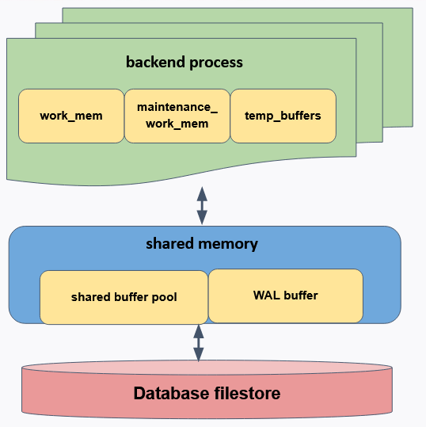
ПАМЯТЬ СЕССИИ. БУФЕРНЫЙ КЕШ
принадлежит backend процессу
work_mem (4 MB) эта память используется на этапе выполнения запроса для сортировок строк, например ORDER BY и DISTINCT
maintenance_work_mem (64MB) используется служебными операциями типа VACUUM и REINDEX выделяется только при использовании команд обслуживания в сессии
temp_buffers (8 MB) используется на этапе выполнения для хранения временных таблиц

Slide 13
ЧТО ПРОИСХОДИТ ВНУТРИ СЕССИИ
отправляет запрос
выполняет запрос:
Parser
Analyser
Rewriter
Planner
Executor
https://www.postgresql.org/docs/14/rules.html
Backend process
Parser
parse tree
Analyzer/Algebrizer
query tree
Rewriter
клиент
Planner
plan tree
Executor
получает ответ

Slide 14
ЧТО НЕ ТАК С НАСТРОЙКАМИ?
Памяти у инстанса 4 Gb (периодически приходил OOM killer)
max_connections = 1000 # (change requires restart)
shared_buffers = 6GB # min 128kB
work_mem = 16MB # min 64kB
maintenance_work_mem = 256MB # min 1MB
linux-out-of-memory-killer

Slide 15

ИТОГИ ЗАНЯТИЯ
01
Поняли принципы архитектуры Постгреса
02
Узнали, что такое буферный кеш
03
Поняли зачем нужен буферный кеш
04
Поняли как организовано подключение новых пользователей к Постгресу

Slide 16
СПАСИБО
На следующем занятии мы рассмотрим тему:
Изоляция и многоверсионность

